Slide 1
Опыт ПРООН в реализации медиа компонента проектов по ПНэ

Slide 2
Текущие проекты: Инклюзивное управление и система правосудия для предотвращения насильственного экстремизма. Финансируется Фондом Миростроительства ООН. Сроки реализации 2018-2020. Реализуется рядом агентств ООН: ПРООН, УВКПЧ, ООН Женщины, ЮНИСЕФ.

Slide 3
Повышение потенциала пенитенциарной системы и учреждений пробации в области предупреждения насильственного экстремизма. Финансируется Фондом Миростроительства ООН. Сроки реализации 2018-2020. Реализуется рядом агентств ООН: ПРООН, Управление ООН по наркотикам и преступности.

Slide 4
Укрепление устойчивости местных сообществ и трансграничного сотрудничества в целях предотвращения насильственного экстремизма в Центральной Азии. Финансируется Правительством Японии. Сроки реализации 2018-2020. Реализуется офисами ПРООН Кыргызстана, Казахстана, Таджикистана и Туркменистана.

Slide 5
Женщины и девочки как проводники мира и стабильности. Финансируется Фондом Миростроительства ООН. Сроки реализации 2017-2018. Реализуется рядом агентств ООН: ПРООН, ЮНИСЕФ, Фонд ООН в области народонаселения, Управление ООН по наркотикам и преступности.

Slide 6
Медиа-продукты
10 видеороликов
5 ТВ передач
50 аналитических статей
Тренинги для журналистов в Бишкеке, Оше и Баткене (обучено 102 человека)
По итогам тренингов, журналисты реализовали 5 инициатив
Радио сюжеты (Биринчи радио) (Институт «Нике» в кыргызстанском обществе и факты его нивелирования)
Журналистское расследование «Религиозное воспитание детей»
3 Пресс-кафе (35 человек), подготовка материалов
Радио передачи (Салам Радио, Баткен)
ТВ сюжеты (Баткен ТВ)

Slide 7
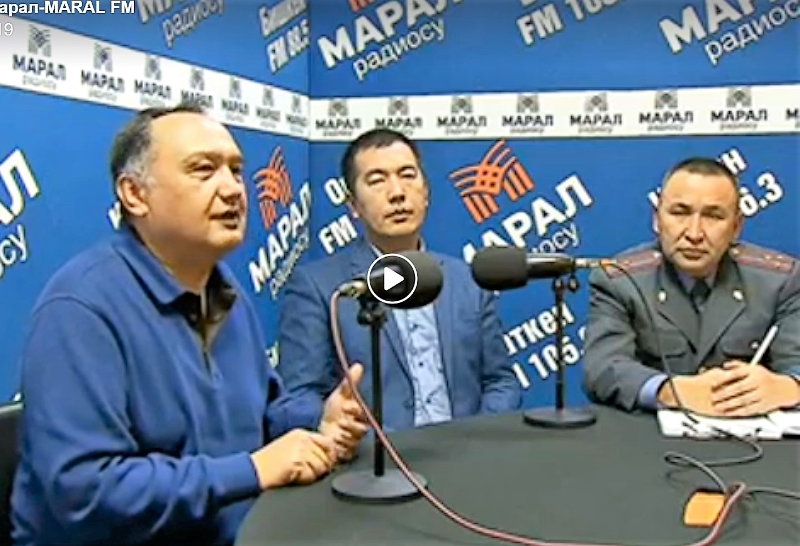
Медиа-продукты
10 радио передач на радио Марал
10 статей на сайте Билесимби
Ролики по ПНЭ

Slide 8
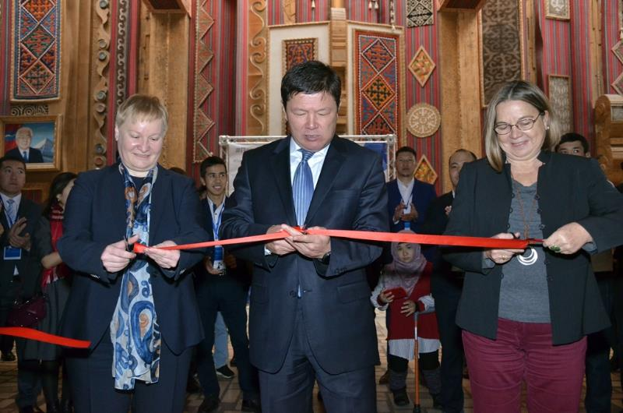
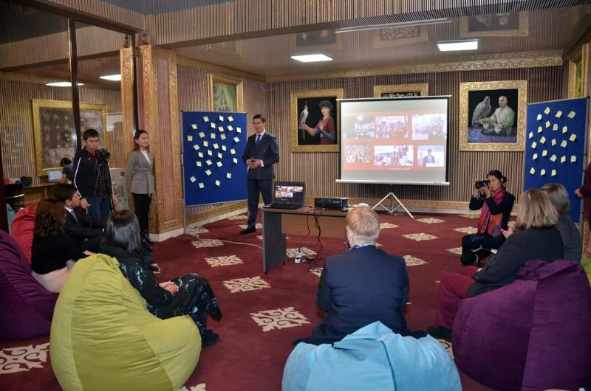
Работа с молодежью
Открытие 10 молодежных центра в Бишкеке и в регионах по всей стране

Slide 9
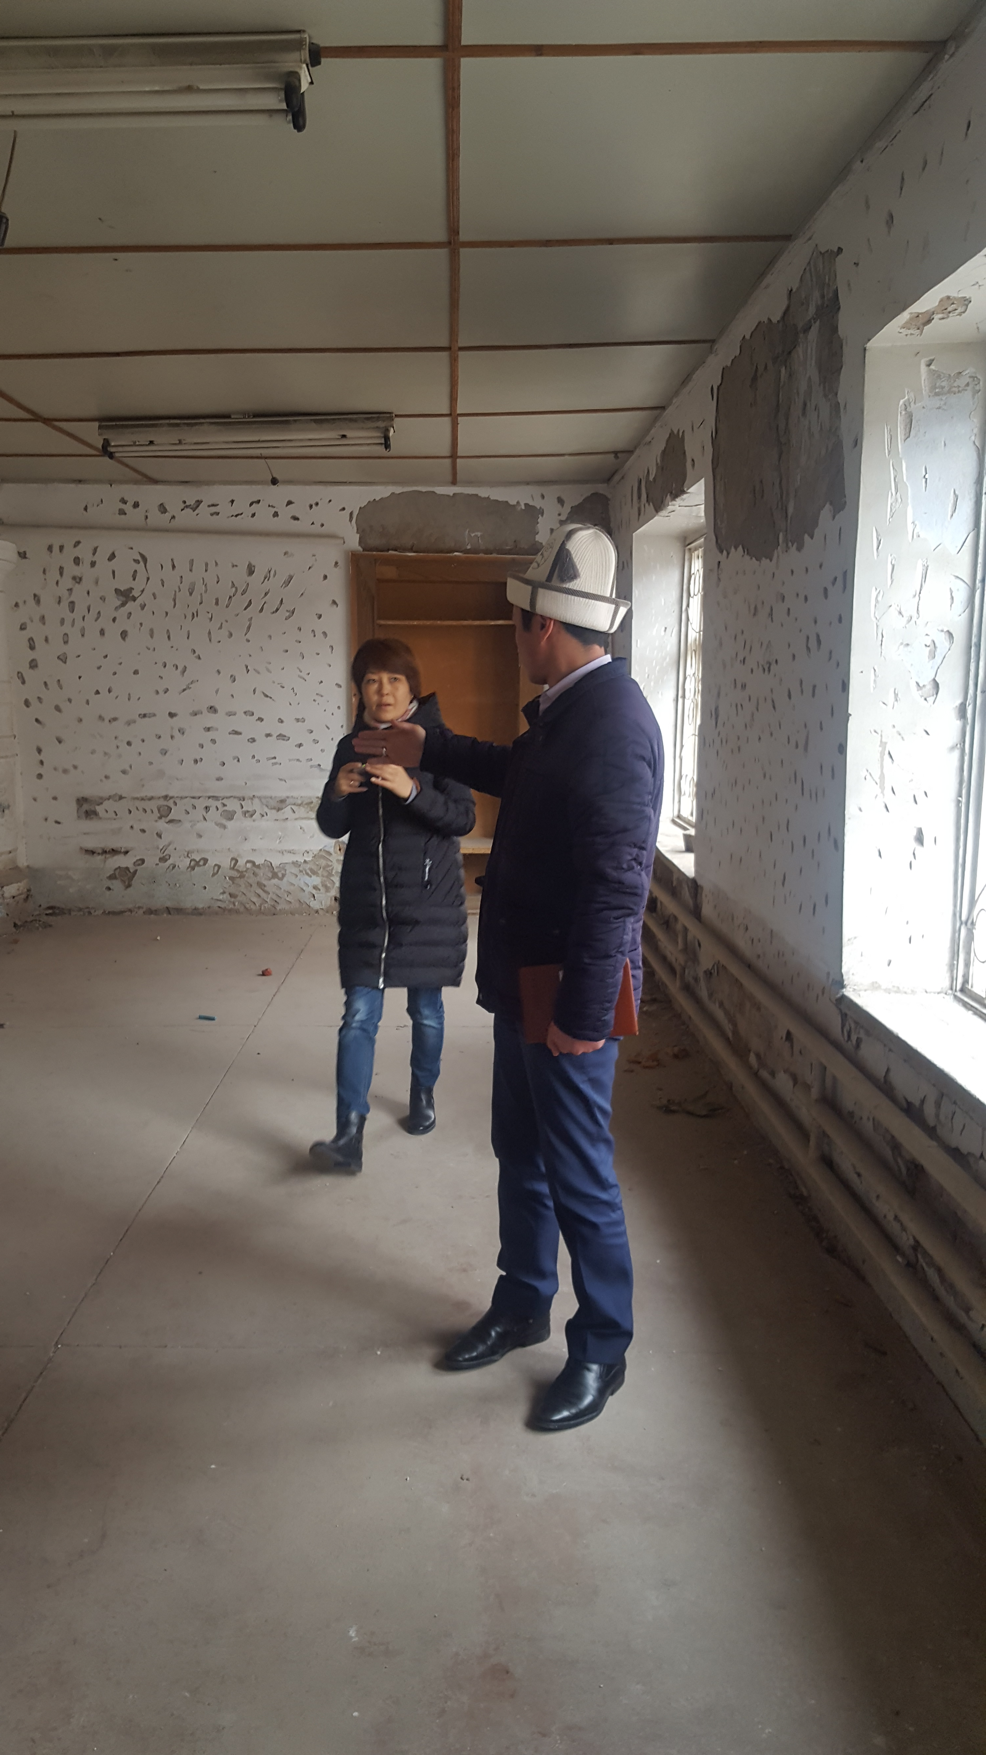

Slide 11
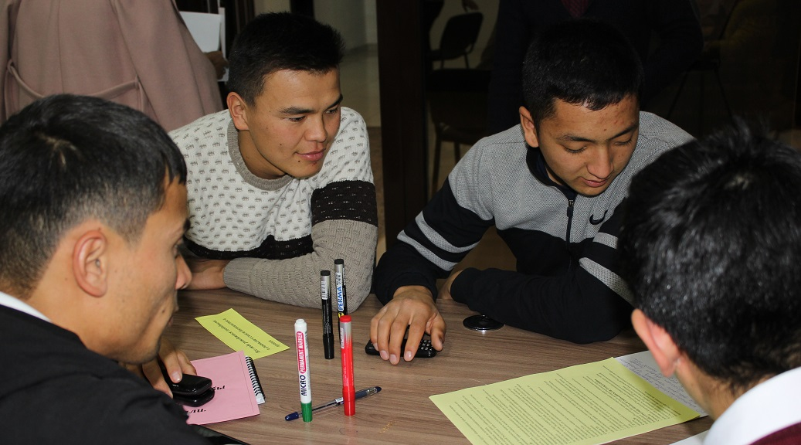
Тренинг «Дилгир»
6 месячный тренинг
8 модулей (молодежная политика; лидерство, команда и эффективные коммуникации, социальное предпринимательство; предупреждение и профилактика насильственных идеологий и практик)
с 06 октября по 19 марта (40 молодых лидера)

Slide 12
6-месячный курс повышения квалификации специалистов по делам молодежи
27 государственных и муниципальных служащих из всех регионов
9 учебных модуля (Права человека как основа прав молодежи; Работа с общественностью и создание общественного мнения; Гражданское участие в принятии решения (эдвокаси); Работа с молодежью; Молодежная политика; Местные стратегии развития молодежи; Административные процедуры; Предупреждение и профилактика насильственных идеологий и практик)

